Slide 1

หน่วยที่ 8
การวิเคราะห์ข้อมูล

Slide 2


หัวข้อเรื่อง หน่วยที่ 8
8.1 ความหมายของการวิเคราะห์ข้อมูล
8.2 ความหมายและประเภทของข้อมูล
8.3 พื้นฐานสถิติในการวิจัย
8.4 การเลือกใช้สถิติในการวิเคราะห์ข้อมูล
8.5 การแปลผลการวิเคราะห์
8.6 การวิเคราะห์ข้อมูลจากแบบประเมินประสิทธิภาพของนวัตกรรม
8.7 การนำเสนอผลการวิเคราะห์ข้อมูลงานวิจัย
8.8 การวิเคราะห์ข้อมูลจากแบบประเมินความพึงพอใจในการใช้นวัตกรรม
8.9 รูปแบบการเสนอผลการวิเคราะห์ข้อมูล
Click เลือกหัวข้อเรื่องเพื่อศึกษา

Slide 3

8.1 ความหมายของการวิเคราะห์ข้อมูล
เป็นกระบวนการเพื่อตอบวัตถุประสงค์ของการวิจัย หลังจากรวบรวมข้อมูลมาแล้วต้องนำมาตรวจสอบความสมบูรณ์ และความเชื่อถือได้ของข้อมูล ก่อนที่จะนำไปวิเคราะห์ข้อมูล อาจจะวิเคราะห์ในเชิงปริมาณหรือเชิงคุณภาพ ผู้วิจัยต้องเลือกวิธีการวิเคราะห์ข้อมูลให้เหมาะสมกับชนิดของข้อมูล และวัตถุประสงค์ของงานวิจัย
ข้อมูลเชิงคุณภาพ ใช้วิธีการวิเคราะห์เนื้อหา
ข้อมูลเชิงปริมาณ ใช้สถิติในการวิเคราะห์ข้อมูล
เลือกวิธีการให้เหมาะสมกับชนิดของข้อมูล เงื่อนไขหรือข้อตกลงเบื้องต้นของการใช้สถิติแต่ละประเภท

Slide 4
8.2 ประเภทและความหมายของข้อมูล
ข้อมูล คือ ข้อเท็จจริงของสิ่งที่เราสนใจ ข้อเท็จจริงที่เป็นตัวเลข ข้อความ หรือรายละเอียดซึ่งอาจอยู่ในรูปแบบต่าง ๆ เช่น ภาพ เสียง วีดิโอไม่ว่าจะเป็นคน สัตว์ สิ่งของ หรือเหตุการณ์ที่เกี่ยวข้องกับสิ่งต่าง ๆ ข้อมูลเป็นเรื่องเกี่ยวกับเหตุการณ์ที่เกิดขึ้นอย่างต่อเนื่อง และต้องถูกต้องแม่นยำ ครบถ้วน ขึ้นอยู่กับผู้ดำเนินการที่ให้ความสำคัญของความรวดเร็วของการเก็บข้อมูล

Slide 5
คุณสมบัติของข้อมูลที่ดี
1. ความถูกต้องแม่นยำ (Accuracy) ข้อมูลที่ดีควรจะมีความถูกต้องแม่นยำสูง หรือถ้ามีความคลาดเคลื่อนน้อยที่สุด
2. ความทันเวลา (Timeliness) เป็นข้อมูลที่ทันสมัยและทันต่อความต้องการของผู้ใช้
3. ความสมบูรณ์ครบถ้วน (Completeness) เป็นข้อเท็จจริงที่ครบถ้วนทุกประการ มิใช่ขาดส่วนหนึ่งส่วนใดไป

Slide 6

คุณสมบัติของข้อมูลที่ดี
4. ความกะทัดรัด (Conciseness) ข้อมูลควรอยู่ในรูปแบบที่กะทัดรัดไม่เยิ่นเย่อ สะดวกต่อการใช้และค้นหา ผู้ใช้มีความเข้าใจได้ทันที
5. ความตรงกับความต้องการของผู้ใช้ (Relevance)
6. ความต่อเนื่อง (Continuity) การเก็บรวบรวมข้อมูลควรต้องดำเนินการอย่างสม่ำเสมอและต่อเนื่อง เพื่อจะได้นำไปใช้ประโยชน์อนาคต

Slide 7
8.3 พื้นฐานสถิติในการวิจัย
สถิติ หมายถึง ศาสตร์ที่นำมากระทำกับหลักฐานที่เป็นข้อมูลซึ่งอาจจะเป็นข้อมูลเชิงปริมาณหรือเชิงคุณภาพ โดยมีวิธีการกระทำได้แก่ การเก็บรวบรวมข้อมูล การนำเสนอข้อมูล การวิเคราะห์โดยใช้หลักการทางคณิตศาสตร์ และการนำผลการวิเคราะห์มาสรุป
ดังนั้น สถิติเบื้องต้น ข้อมูลสถิติหรือข้อมูล จึงหมายถึง ข้อเท็จจริงของเรื่องใดเรื่องหนึ่งที่เราสนใจจะศึกษา ซึ่งอาจจะเป็นตัวเลขหรือข้อความก็ได้

Slide 8
8.4 การเลือกใช้สถิติในการวิเคราะห์ข้อมูล
การพิจารณาว่าจะเลือกใช้สถิติตัวใดในการวิเคราะห์ข้อมูลนั้นจะต้องพิจารณาหลายอย่างประกอบกันเริ่มตั้งแต่จุดมุ่งหมายของการวิจัย สมมุติฐาน กลุ่มตัวอย่างในการวิจัย ลักษณะข้อมูล ระดับข้อมูลและข้อตกลงเบื้องต้นของสถิติแต่ละตัว
ในรายวิชาโครงการ กำหนดให้ใช้สถิติที่มุ่งอธิบายถึงคุณลักษณะหรือรายละเอียดของกลุ่มที่ศึกษาเท่านั้น โดยมีรายละเอียด ดังนี้

Slide 9

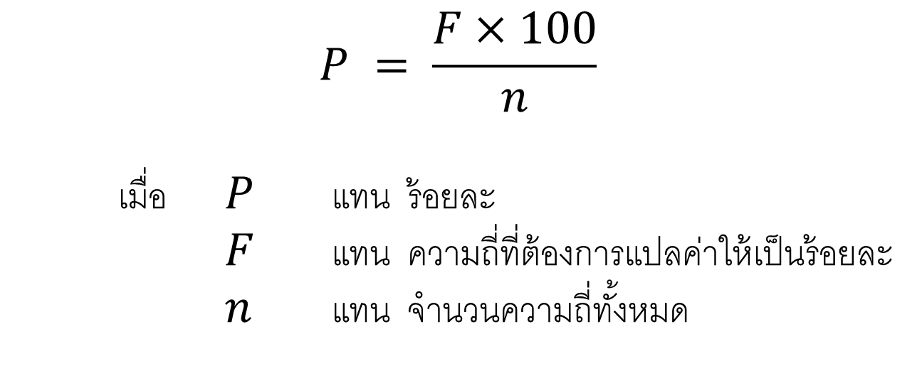
1. ค่าร้อยละ (Percentage)
เป็นการเทียบความถี่หรือจำนวนที่ต้องการกับความถี่หรือจำนวนทั้งหมดที่เทียบเป็น 100
$$P = \frac{F×100}{n}$$
เมื่อ $P$ แทน ร้อยละ
$F$ แทน ความถี่ที่ต้องการแปลค่าให้เป็นร้อยละ
$n$ แทน จำนวนความถี่ทั้งหมด

Slide 10
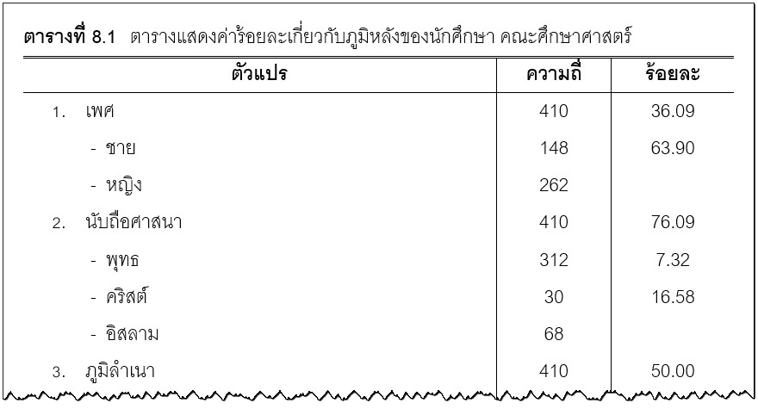
1. ค่าร้อยละ (Percentage)

Slide 11
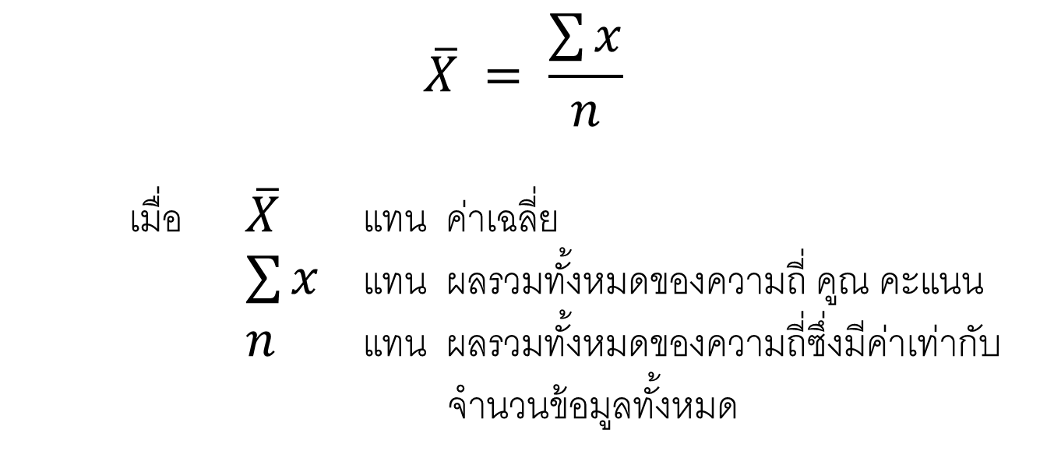
2. การวัดแนวโน้มเข้าสู่ส่วนกลาง (Measures of Central Tendency)
2.1 ค่าเฉลี่ยเลขคณิต (Arithmetic Mean) ผลรวมของคะแนนแต่ละตัว แล้วหารด้วยจำนวนข้อมูลทั้งหมด
$$\overline{X} = \frac{\sum{x}}{n}$$
เมื่อ $\overline{X}$ แทน ค่าเฉลี่ย
$\sum{x}$ แทน ผลรวมทั้งหมดของความถี่ คูณ คะแนน
$n$ แทน ผลรวมทั้งหมดของความถี่ซึ่งมีค่าเท่ากับ
จำนวนข้อมูลทั้งหมด

Slide 12
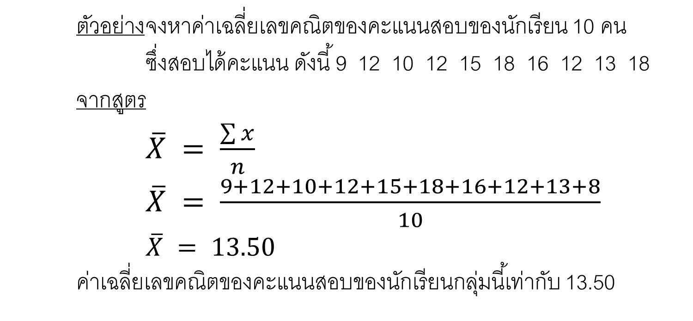
2. การวัดแนวโน้มเข้าสู่ส่วนกลาง (Measures of Central Tendency)
ตัวอย่าง จงหาค่าเฉลี่ยเลขคณิตของคะแนนสอบของนักเรียน 10 คน
ซึ่งสอบได้คะแนน ดังนี้ 9 12 10 12 15 18 16 12 13 18
จากสูตร
$\overline{X} = \frac{\sum{x}}{n}$
$\overline{X} = \frac{9+12+10+12+15+18+16+12+13+8}{10}$
$\overline{X} = 13.50$
ค่าเฉลี่ยเลขคณิตของคะแนนสอบของนักเรียนกลุ่มนี้เท่ากับ 13.50

Slide 13
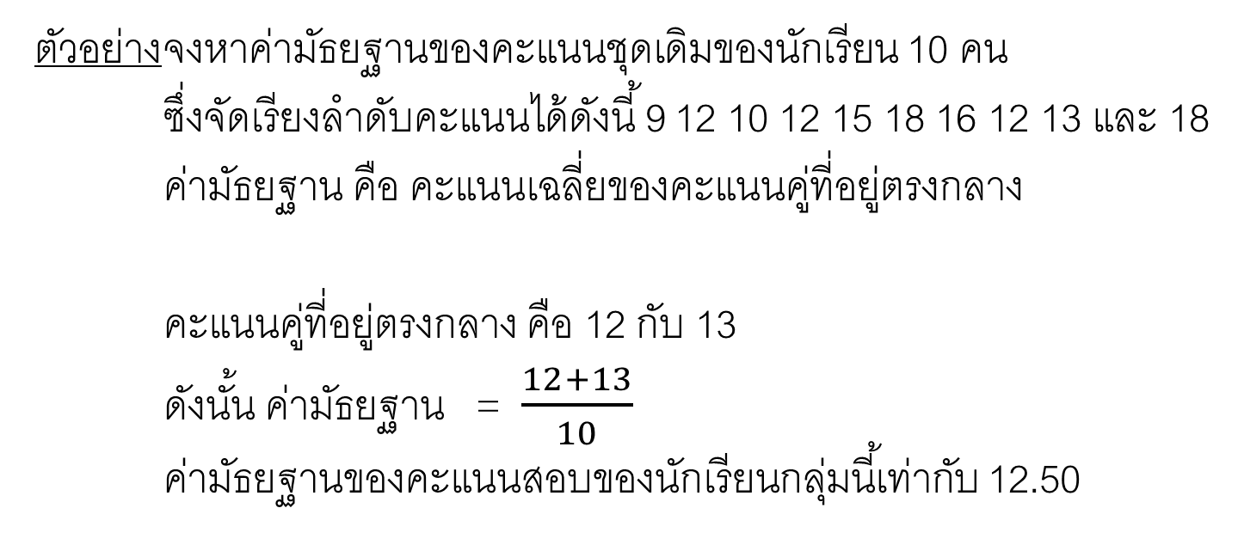
2. การวัดแนวโน้มเข้าสู่ส่วนกลาง (Measures of Central Tendency)
2.2 ค่ามัธยฐาน (Median) ค่าของคะแนนตรงจุดกึ่งกลาง เมื่อเรียงลำดับแล้ว ในกรณีคะแนนชุดนั้นเป็นจำนวนคู่ จะต้องใช้ค่าเฉลี่ยของคะแนนคู่ที่อยู่ตรงกลาง
ตัวอย่าง จงหาค่ามัธยฐานของคะแนนชุดเดิมของนักเรียน 10 คน
ซึ่งจัดเรียงลำดับคะแนนได้ดังนี้ 9 12 10 12 15 18 16 12 13 และ 18
ค่ามัธยฐาน คือ คะแนนเฉลี่ยของคะแนนคู่ที่อยู่ตรงกลาง
คะแนนคู่ที่อยู่ตรงกลาง คือ 12 กับ 13
ดังนั้น ค่ามัธยฐาน = $\frac{12+13}{10}$
ค่ามัธยฐานของคะแนนสอบของนักเรียนกลุ่มนี้เท่ากับ 12.50

Slide 14
2. การวัดแนวโน้มเข้าสู่ส่วนกลาง (Measures of Central Tendency)
2.3 ค่าฐานนิยม (Mode) ค่าของคะแนนที่มีความถี่มากที่สุดหรือค่าของคะแนนตัว ที่ซ้ำกันมากที่สุด
ตัวอย่าง จงหาค่าฐานนิยมของคะแนนสอบชุดเดิมของนักเรียน 10 คน
ซึ่งมีคะแนน ดังนี้ 9 12 10 12 15 18 16 12 13 18
ค่าฐานนิยม คือ ค่าของคะแนนตัวที่ซ้ำกันมากที่สุด นั่นคือ 12
ค่าฐานนิยมของคะแนนสอบของนักเรียนกลุ่มนี้มีค่าเท่ากับ 12

Slide 15
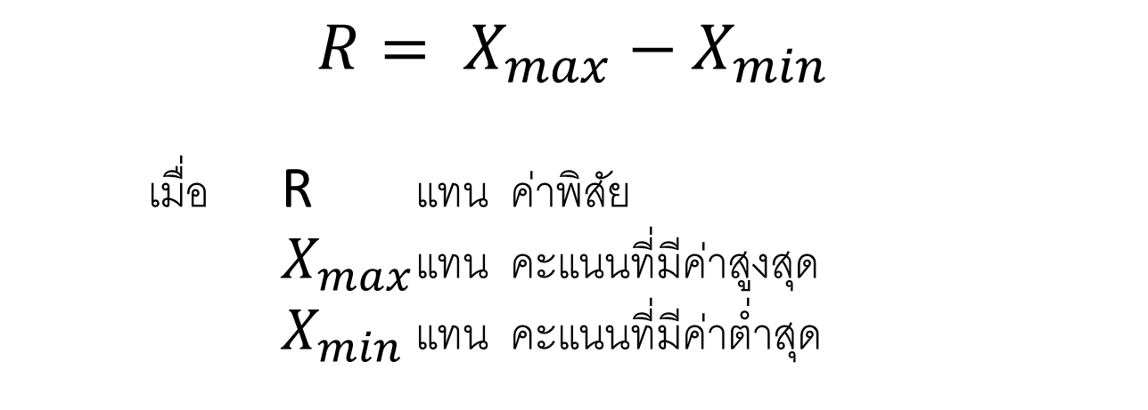
3. การวัดการกระจาย (Measures of Variability)
3.1 ค่าพิสัย (Range) การหาช่วงห่างของคะแนนระหว่างคะแนนตัวที่มีค่าสูงสุดกับคะแนนตัวที่มีค่าต่ำสุด
$$R= X_{max}−X_{min}$$
เมื่อ R แทน ค่าพิสัย
$X_{max}$ แทน คะแนนที่มีค่าสูงสุด
$X_{min}$ แทน คะแนนที่มีค่าต่ำสุด

Slide 16
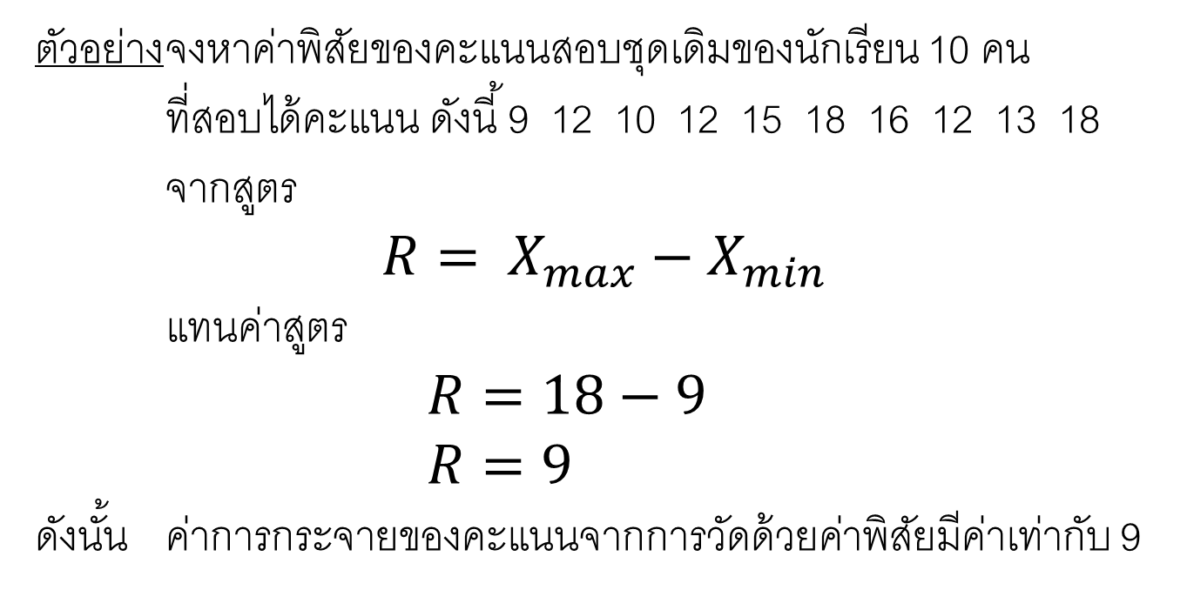
3. การวัดการกระจาย (Measures of Variability)
ตัวอย่าง จงหาค่าพิสัยของคะแนนสอบชุดเดิมของนักเรียน 10 คน
ที่สอบได้คะแนน ดังนี้ 9 12 10 12 15 18 16 12 13 18
จากสูตร
$$R= X_{max}−X_{min}$$
แทนค่าสูตร
$R=18−9$
$R=9$
ดังนั้น ค่าการกระจายของคะแนนจากการวัดด้วยค่าพิสัยมีค่าเท่ากับ 9

Slide 17
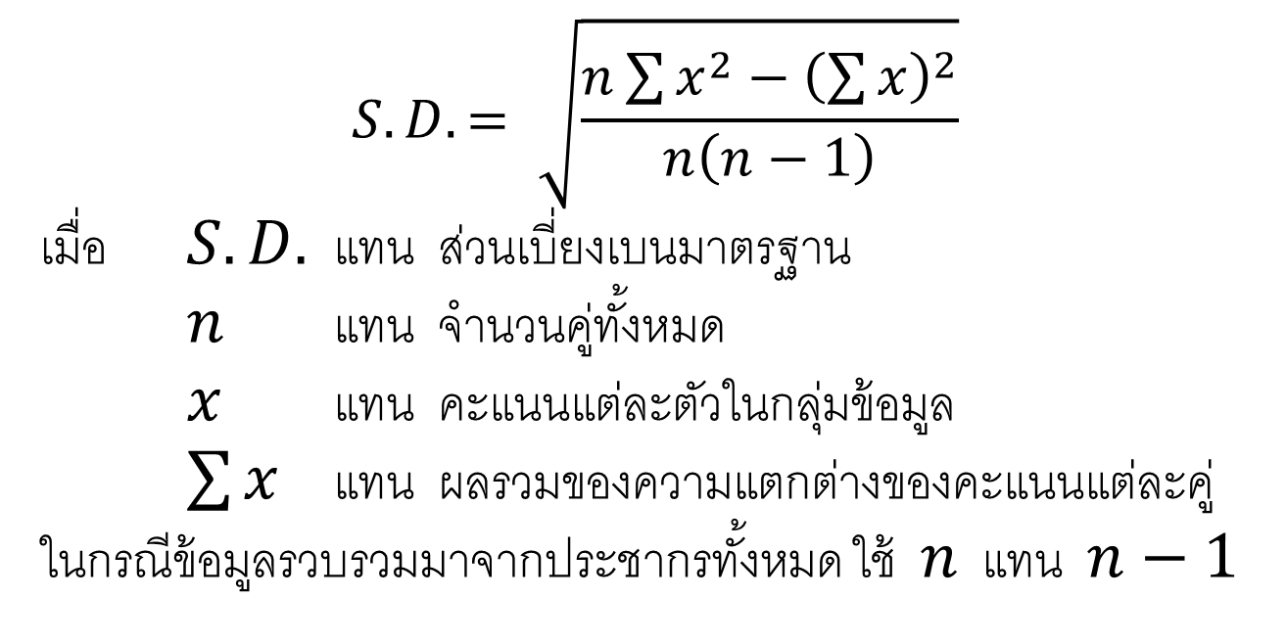
3. การวัดการกระจาย (Measures of Variability)
3.2 ค่าเบี่ยงเบนมาตรฐาน (Standard Deviation) ค่าเฉลี่ยของผลต่างระหว่างคะแนนแต่ละจำนวนกับค่าเฉลี่ยเลขคณิต เมื่อยกกำลังสองและถอดราก ที่สอง
$$S.D. = \sqrt{\frac{n\sum{x^{2}−{\left(\sum{x}\right)}^{2}}}{n\left(n−1\right)}}$$
เมื่อ $S.D.$ แทน ส่วนเบี่ยงเบนมาตรฐาน
$n$ แทน จำนวนคู่ทั้งหมด
$x$ แทน คะแนนแต่ละตัวในกลุ่มข้อมูล
$\sum{x}$ แทน ผลรวมของความแตกต่างของคะแนนแต่ละคู่
ในกรณีข้อมูลรวบรวมมาจากประชากรทั้งหมด ใช้ $n$ แทน $n−1$

Slide 18
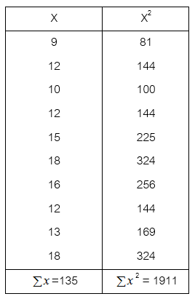
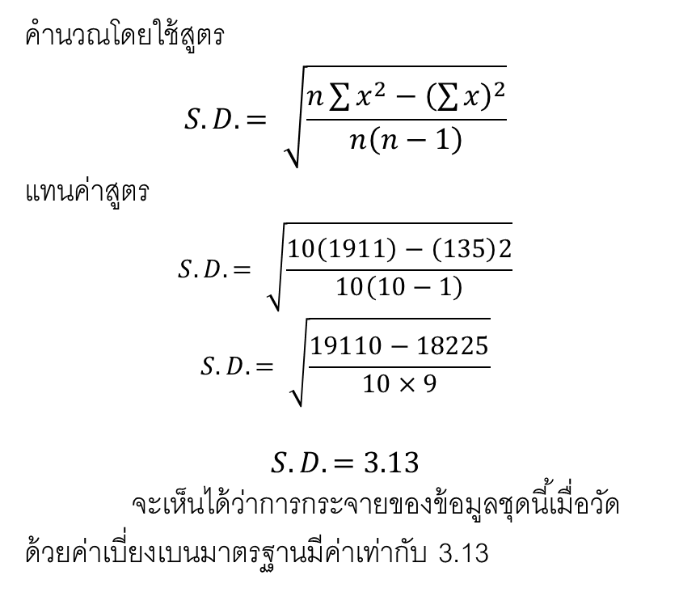
3. การวัดการกระจาย (Measures of Variability)
ตัวอย่าง จงหาค่าเบี่ยงเบนมาตรฐานของคะแนนสอบชุดเดิมของนักเรียน 10 คนที่สอบได้คะแนน ดังนี้ 9 12 10 12 15 18 16 12 13 18
คำนวณโดยใช้สูตร
$$S.D. = \sqrt{\frac{n\sum{x^{2}−{\left(\sum{x}\right)}^{2}}}{n\left(n−1\right)}}$$
แทนค่าสูตร
$$S.D. = \sqrt{\frac{10\left(1911\right)−\left(135\right)2}{10\left(10−1\right)}}$$
$$S.D. = \sqrt{\frac{19110−18225}{10×9}}$$
$$S.D. =3.13$$
จะเห็นได้ว่าการกระจายของข้อมูลชุดนี้เมื่อวัดด้วยค่าเบี่ยงเบนมาตรฐานมีค่าเท่ากับ 3.13

Slide 19
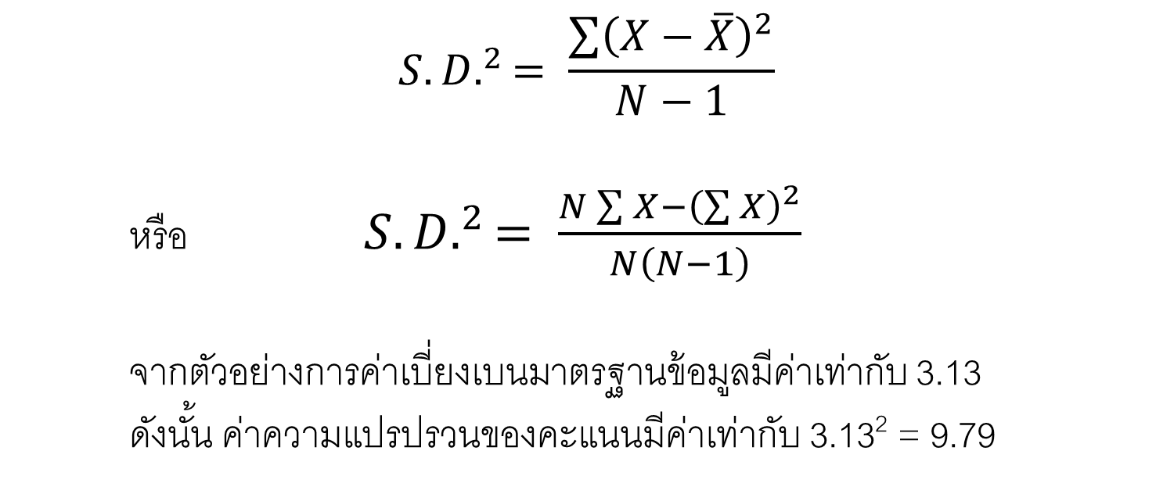
3. การวัดการกระจาย (Measures of Variability)
3.3 ค่าความแปรปรวน (Variance) ค่าเบี่ยงเบนมาตรฐานยกกำลังสองสูตรของการหาค่าความแปรปรวนคือ สูตรหาค่าเบี่ยงเบนมาตรฐานที่เอารากที่สองออก
$${S.D.}^{2}= \frac{\sum{{\left(X−\overline{X}\right)}^{2}}}{N−1}$$
หรือ ${S.D.}^{2}= \frac{N\sum{{X−\left(\sum{X}\right)}^{2}}}{N\left(N−1\right)}$
จากตัวอย่างการค่าเบี่ยงเบนมาตรฐานข้อมูลมีค่าเท่ากับ 3.13
ดังนั้น ค่าความแปรปรวนของคะแนนมีค่าเท่ากับ 3.13² = 9.79

Slide 20

8.5 การแปลผลการวิเคราะห์
การนำผลที่ได้จากการวิเคราะห์ข้อมูลมาแปลความและตีความ แล้วสรุปอ้างอิงไปสู่ประชากรเพื่อตอบปัญหาการวิจัย การแปลผลการวิเคราะห์ข้อมูลเป็นการรวบรวมข้อเท็จจริงจากข้อมูล หรือการลงข้อสรุปที่ได้จากการวิเคราะห์โดยใช้ถ้อยคำสำนวนที่บุคคลทั่วไปสามารถเข้าใจได้อย่างชัดเจน

Slide 21
หลักการในการแปลผลการวิเคราะห์ข้อมูล
1. การแปลความหมายต้องใช้ภาษาที่กระจ่าง รัดกุมและเข้าใจง่าย
2. จะต้องแปลผลอยู่ภายในขอบเขตของข้อมูล จุดมุ่งหมายการวิจัยและประชากรที่ศึกษา
3. พยายามแปลความหมายของผลการวิเคราะห์ให้สอดคล้องกับข้อจำกัดของข้อมูล และสถิติ

Slide 22
หลักการในการแปลผลการวิเคราะห์ข้อมูล
4. ต้องสัมพันธ์กับผลการวิเคราะห์ข้อมูล และจะต้องตรงกับความหมายของค่าสถิติที่ได้ด้วย
5. ต้องไม่มีอคติ ใช้ความรู้สึกส่วนตัวหรือพยายามตีความบิดเบือนไปจากข้อเท็จจริงเพื่อให้เป็นไปตามสมมุติฐานที่ตั้งไว้ และควรจัดทำด้วยความรอบคอบ
6. ต้องพิจารณาคุณภาพของข้อมูลว่ามีความเชื่อถือได้มากน้อยเพียงใด และมีองค์ประกอบใดบ้างที่อาจทำให้เกิดความคลาดเคลื่อนได้

Slide 23
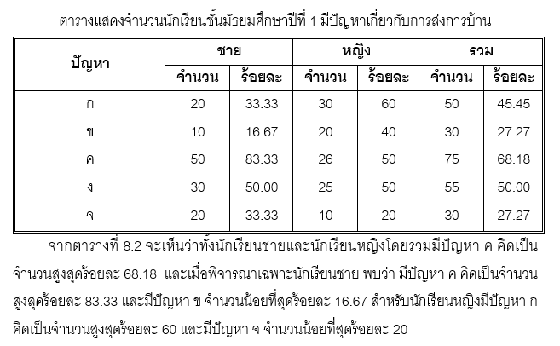
ตัวอย่างการแปลผลการวิเคราะห์ข้อมูล

Slide 24
ข้อบกพร่องหรือความผิดพลาดในการวิเคราะห์ และแปลผลข้อมูล
1. การคิดคำนวณค่าสถิติผิดพลาด
2. ใช้กระบวนการทางสถิติ หรือเลือกใช้สถิติไม่เหมาะสม
3. การแปลผลที่ใช้ความรู้สึกส่วนตัว เข้าไปเกี่ยวข้องด้วย
4. การสมมติค่าสถิติขึ้นเอง เพื่อการแปลความหมายได้ตามสมมุติฐานที่ตั้งไว้
5. ละเลยในข้อจำกัดหรือขอบเขตของการวิจัย
6. มีความสับสนในปัญหาและข้อเท็จจริงที่ค้นพบ
7. ผู้วิจัยขาดการจินตนาการ หรือความคิดสร้างสรรค์
8. การแปลความหมายโดยการใช้เหตุผลผิด

Slide 25
8.6 การวิเคราะห์ข้อมูลจากแบบประเมินประสิทธิภาพของนวัตกรรม
วิธีที่ 1
การวิเคราะห์ข้อมูล โดยใช้เกณฑ์จากนวัตกรรมที่มีขายตามท้องตลาด ส่วนมากใช้กับนวัตกรรมที่เกิดจากการพัฒนา มุ่งเน้นที่ต้นทุนที่ถูกกว่า แต่มีประสิทธิภาพการทำงานที่ใกล้เคียงกัน

Slide 26
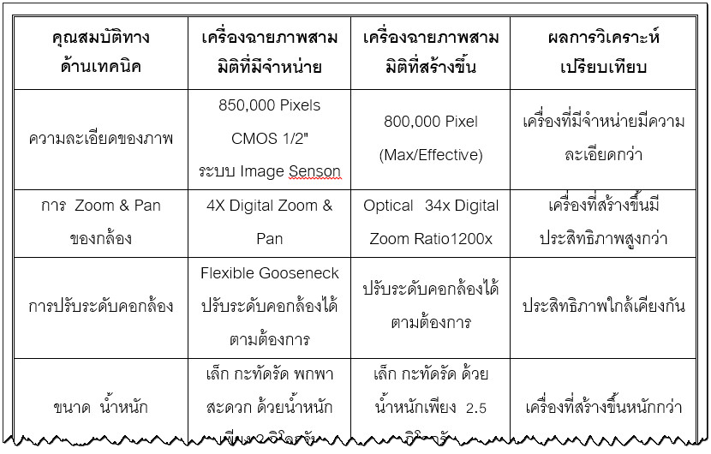
ตัวอย่าง รายงานสรุปข้อมูลจากแบบประเมินประสิทธิภาพเครื่องฉายภาพสามมิติที่สร้างขึ้นเมื่อเปรียบเทียบกับเครื่องฉายภาพสามมิติที่จำหน่ายในท้องตลาด

Slide 27
8.6 การวิเคราะห์ข้อมูลจากแบบประเมินประสิทธิภาพของนวัตกรรม
วิธีที่ 2
การวิเคราะห์ข้อมูล โดยใช้เกณฑ์จากขอบเขตของโครงการที่ผู้ดำเนินโครงการได้กำหนดในการเสนอโครงร่าง ซึ่งสอดคล้องกับวัตถุประสงค์ของโครงการ ส่วนมากใช้นวัตกรรมที่สร้างขึ้นใหม่เพื่อแก้ไขปัญหา โดยยกปัญหามาเป็นเกณฑ์การประเมิน ถ้านวัตกรรมสามารถทำงานแก้ไขปัญหาได้ ถือว่านวัตกรรมมีประสิทธิภาพตามที่กำหนดยกตัวอย่าง

Slide 28
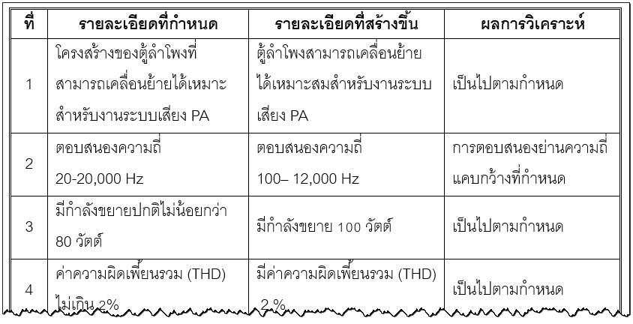
ตัวอย่าง รายงานสรุปข้อมูลจากแบบประเมินประสิทธิภาพชุดระบบเสียง PA
ที่สร้างขึ้นเมื่อเปรียบเทียบกับเกณฑ์ที่กำหนด

Slide 29
8.7 การนำเสนอผลการวิเคราะห์ข้อมูลงานวิจัย
หลักการในการนำเสนอผลการวิเคราะห์ข้อมูล
1. จัดลำดับการนำเสนอให้เหมาะสม นิยมเสนอข้อมูลพื้นฐานทั่วไปเกี่ยวกับกลุ่มประชากรหรือกลุ่มตัวอย่างก่อนแล้วจึงนำเสนอตามวัตถุประสงค์ของการวิจัย
2. นำเสนอข้อมูลอย่างเป็นลำดับขั้นตอน อาจนำเสนอในลักษณะของการบรรยาย ตาราง แผนภูมิ แผนภาพ หรือหลายอย่างประกอบกันได้ เพื่อทำให้เกิดความชัดเจนและง่ายต่อการทำความเข้าใจ

Slide 30
8.7 การนำเสนอผลการวิเคราะห์ข้อมูลงานวิจัย
หลักการในการนำเสนอผลการวิเคราะห์ข้อมูล
3. ผลการวิเคราะห์ข้อมูลที่เป็นตัวเลขหรือค่าสถิติที่คำนวณได้ นิยมนำเสนอในรูปตาราง
4. ตารางที่นำเสนอทุกตารางต้องมีเลขตารางและชื่อกำกับทุกตาราง
5. สำหรับการแปลความหมายข้อมูลในตาราง อาจนำข้อมูลสำคัญมาอธิบาย

Slide 31
8.8 การวิเคราะห์ข้อมูลจากแบบประเมินความพึงพอใจในการใช้นวัตกรรม
รายวิชาโครงการ ผู้สอนกำหนดการวิเคราะห์ข้อมูลแบบสอบถามความพึงพอใจในการใช้งานนวัตกรรม โดยยึดตามวัตถุประสงค์ของโครงการวิจัย ซึ่งประกอบด้วย 3 ตอน คือ
ตอนที่ 1 เป็นข้อมูลพื้นฐานของผู้ตอบแบบสอบถาม
ตอนที่ 2 เป็นข้อมูลประเมินผลการใช้นวัตกรรม
ตอนที่ 3 เป็นข้อคิดเห็นและข้อเสนอแนะอื่น ๆ

Slide 32

การวิเคราะห์ข้อมูล ตอนที่ 1
ข้อมูลที่วิเคราะห์ คือ ข้อมูลพื้นฐานของผู้ตอบแบบสอบถาม
สถิติที่ใช้ คือ ร้อยละ

Slide 33
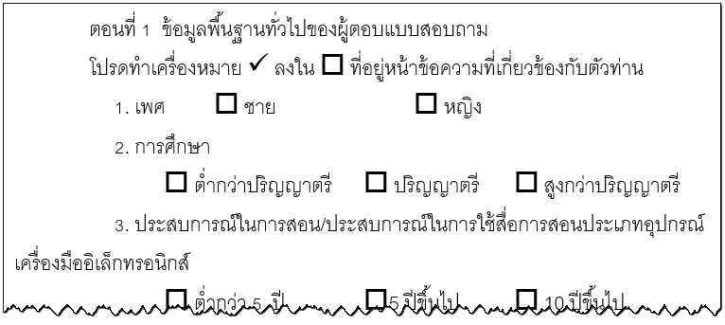
ขั้นตอนการวิเคราะห์ข้อมูลตอนที่ 1
1. พิจารณาข้อมูลจากแบบสอบถามตอนที่ 1

Slide 34
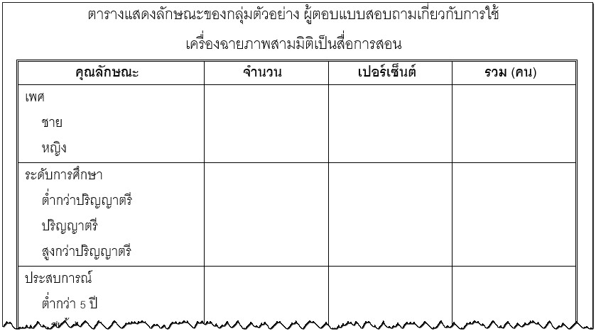
ขั้นตอนการวิเคราะห์ข้อมูลตอนที่ 1
2. วิเคราะห์แบบสอบถาม ออกแบบตารางการแปล ดังนี้

Slide 35

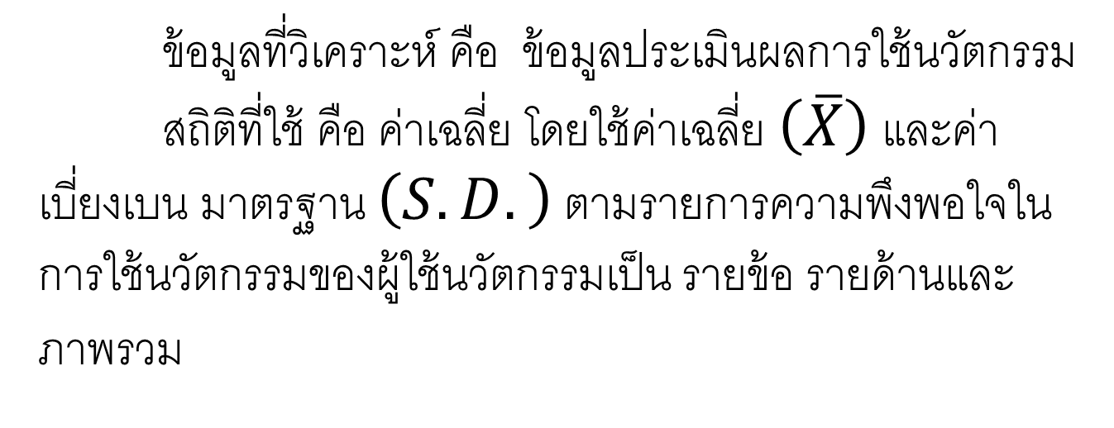
การวิเคราะห์ข้อมูล ตอนที่ 2
ข้อมูลที่วิเคราะห์ คือ ข้อมูลประเมินผลการใช้นวัตกรรม
สถิติที่ใช้ คือ ค่าเฉลี่ย โดยใช้ค่าเฉลี่ย $\left(\overline{X}\right)$ และค่าเบี่ยงเบน มาตรฐาน $\left(S.D.\right)$ ตามรายการความพึงพอใจในการใช้นวัตกรรมของผู้ใช้นวัตกรรมเป็น รายข้อ รายด้านและภาพรวม

Slide 36
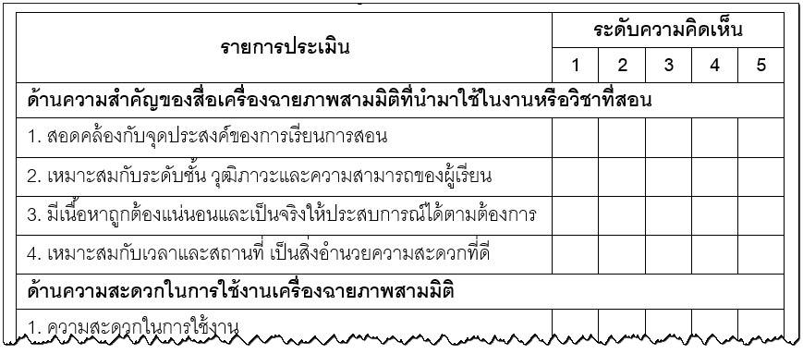
ขั้นตอนการวิเคราะห์ข้อมูลตอนที่ 2
1. วิเคราะห์แบบสอบถามในตอนที่ 2
วิเคราะห์ว่าแบบสอบถามประกอบด้วยกี่ด้าน แต่ละด้านมีรายละเอียดอย่างไร

Slide 37
ขั้นตอนการวิเคราะห์ข้อมูลตอนที่ 2
2. กำหนดกรอบการวิเคราะห์ข้อมูล
2.1 วิเคราะห์ค่าเฉลี่ย และค่าเบี่ยงเบนรายข้อ
2.2 วิเคราะห์ค่าเฉลี่ย และค่าเบี่ยงเบนรายด้าน
2.3 วิเคราะห์ค่าเฉลี่ย และค่าเบี่ยงเบนภาพรวม

Slide 38
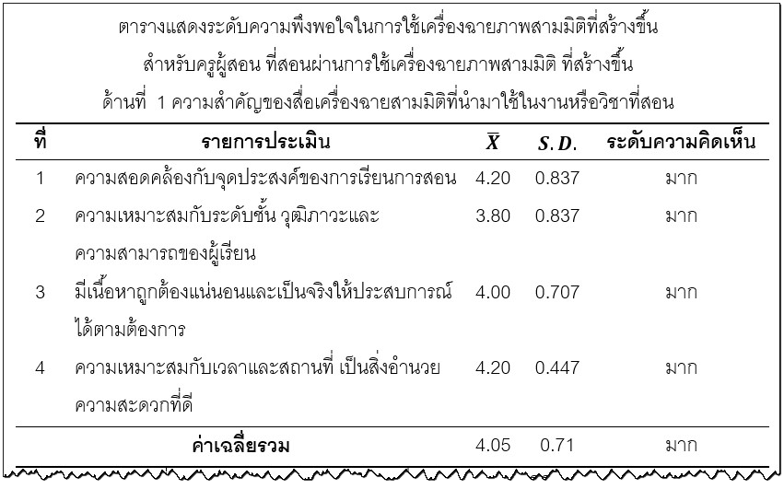
ขั้นตอนการวิเคราะห์ข้อมูลตอนที่ 2
3. ออกแบบตารางการรายงานผล

Slide 39
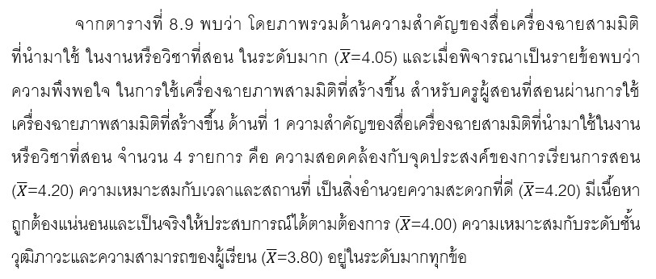
ขั้นตอนการวิเคราะห์ข้อมูลตอนที่ 2
3. ออกแบบตารางการรายงานผล

Slide 40
การวิเคราะห์ข้อมูล ตอนที่ 3
การวิเคราะห์ข้อมูลในตอนที่ 3 ของแบบประเมิน เป็นการเขียนการวิเคราะห์ข้อมูลในลักษณะการเขียนเรียงความแบบร้อยแก้ว โดยแยกประเด็นเป็น 6 ด้าน แต่ละด้านแยกประเด็น การแสดงความคิดเห็นและข้อเสนอแนะ

Slide 41

8.9 รูปแบบการเสนอผลการวิเคราะห์ข้อมูล
การเสนอผลการวิเคราะห์ข้อมูล จึงสามารถสรุปรูปแบบได้ ดังไฟล์นี้

Slide 42

สรุปการวิเคราะห์ข้อมูล
สรุปขั้นตอนการวิเคราะห์ข้อมูลและการแปลผล การวิเคราะห์ข้อมูลนั้น ต้องอ้างอิงและสอดคล้องกับวัตถุประสงค์การวิจัยเสมอ เพื่อให้ผลการวิเคราะห์ข้อมูลในงานวิจัยนั้น ๆ ตอบโจทย์คำถามในงานวิจัยเพื่อนำสู่การสรุปผลการดำเนิน การเขียนอภิปรายผล การเขียนข้อเสนอแนะในลำดับต่อไป

